Slide 1
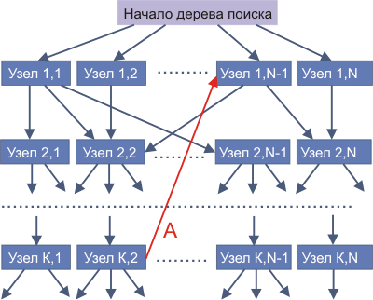
Петли в URL

Slide 2
Поиск
Стоп-списки
<meta> создана для предоставления информации о содержании документа для поисковых роботов, броузеров и других приложений. Структура метки:
<meta http-equiv=response content=description name=description URL=url>.
Тезаурусы
Локальный поиск (grep = globally search a regular expression and print)
Кластерный поиск
Структура индекса (базы данных; идентификаторы документов)

Slide 3
Структура поисковой системы
web-агенты. Осуществляют поиск серверов, извлекают оттуда документы и передают их системе обработки.
Система обработки. Индексирует полученные документы, используя синтаксический разбор и стоп-листы (где, помимо прочего, содержатся все стандартные операторы и атрибуты HTML).
Система поиска. Воспринимает запрос от системы обслуживания, осуществляет поиск в индексных файлах, формирует список найденных ссылок на документы.
Система обслуживания

Slide 4
STOP-LIST
Артикли
Предлоги, междометия
Модальные глаголы, вводные слова
Проблема склонения и спряжения (языковые особенности)
Проблемы комбинаций слов: Витамин А,
“To be, or not to be?”
Проблемы со словами-командами в Winword? PostScript, HTML и т.д.

Slide 5
robots.txt
user-agent: * # * соответствует любому имени робота
disallow: /cgi-bin/ # не допускает робот в каталог cgi-bin
disallow: /tmp/ # не следует индексировать временные файлы
disallow: /private/ # не следует заходить в частные каталоги

Slide 6




Релевантность
Пусть f - частота, с которой встречаются различные слова в тексте, а u - относительное значение полезности (важности).
N - число документов и n - число документов, в которых встречается данный индексный термин
tf - (term frequency), частота, с которой встречается данный индексный термин;
IDF (Inverted Document Frequency) - величина, обратная частоте, с которой данный термин встречается во всей совокупности документов.

Slide 7
Кластерные методы поиска
Кластерные методы, выбираемые для использования в экспериментальных поисковых системах должны удовлетворять некоторым определенным требованиям. Это:
методы, создающие кластеры, не должны существенно их изменять при добавлении новых объектов. То есть, должны быть устойчивы по отношению к объему коллекции.
методы должны быть устойчивы и в том отношении, что небольшие ошибки в описании объектов приводят к небольшим изменениям результата процесса кластеризации.
результат, производимый методами кластеризации, должен быть независимым от начального порядка объектов.

Slide 8
Сетевая надежность
Надежность всякой системы определяется надежностью составляющих ее элементов. А надежность элементов задается временем наработки на отказ или вероятностью отказа за оговоренный период времени
Надежность – вероятность отказа за оговоренный отрезок времени (что такое отказ? – Выход из строя оборудования, канала, программы, перегрузка канала или сервера)
Сложность оценки надежности сети определяется множественностью связей в сети. При N узлах она имеет порядок N!
Прежде чем писать и запускать программу расчета надежности сети надо научиться оценивать - а хватит ли имеющихся вычислительных ресурсов для решения поставленной задачи в текущем тысячелетии

Slide 9
Формальное описание
Сеть G =(V,E), в которой V - набор узлов или вершин графа сети, а Е - набор неориентированных ребер или набор ориентированных дуг. Большинство исследований по сетевой надежности посвящены к-терминальным мерам. Пусть имеется набор из К узлов и узел s∈K(k=|K|).
Задана сеть G, и все дуги графа, описывающего сеть, имеют вероятность надежности р. Тогда к-терминальная мера надежности определяется как (Pr - вероятность):
Rel(G,s,K,p)=Pr[существует хотя бы один работающий путь от s до каждого узла из набора К]

Slide 10
Существует два важных частных случая мер: 2-терминальная мера с |К|=2 и всетерминальная мера, где К=V. Эти меры принято обозначать Rel₂(G,s,p) и Rel_{А}(G,s,p), соответственно (Rel - надежность).

Slide 11
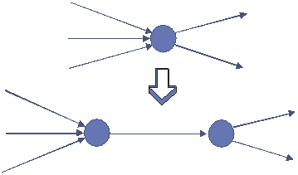

Эквивалентные преобразования
Rel(SBS,p)=
Общий член в полиноме надежности F_{i}p^{m-i}(1-p)^{i} представляет собой вероятность того, что работает ровно m-i компонентов сети и функционирует система в целом. SBS (stochastic binary system) - представляет собой систему, которая отказывает случайным образом в результате случайного выхода из строя ее компонента.

Slide 12
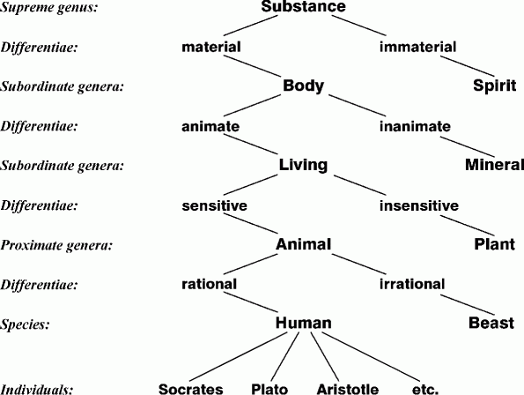
Семантические сети (Питер Испанский (1329))

Slide 13
10 аристотелевых категорий
Содержание
количество
качество
отношение
где (место)
когда (время)
находящийся в положении (позиция)
имеющий (состояние)
делающий, (действие)
подвергнутый

Slide 14
Семантические отношения
Антонимия
Ассоциации
Причина-следствие
Ононимы
Гипонимные отношения
Отношения положения
Владение
Меронимия

Slide 15
Семантика, синтактика, прагматика
Знак - это материальный объект, который служит для обозначения другого объекта и используется для передачи информации о последнем
Все проявления и применения знаков и знаковых систем изучает семиотика. Предметом семиотики является связь знаков друг с другом с обозначаемыми ими объектами и явлениями, а также с субъектами их использующими для целей коммуникаций. Семиотика содержит в себе три раздела: семантика, синтактика и прагматика.

Slide 16
Семантика, синтактика, прагматика
Семантика изучает отношения между знаком и тем, что он обозначает или замещает
Синтактика знаковых систем изучает их структуру и правила соединения знаков.
Прагматика изучает законы функционирования знаковой системы, как средства коммуникации субъектов. С прагматикой связаны такие понятия как ценность и цель.

Slide 17
Строя такие графы и присваивая ребрам графа определенные веса (метрики) в соответствии со степенью сродства понятий, можно подойти к решению проблемы контекста. При этом предполагается, что существует множество семантических деревьев, характеризующих общие языковые связи. Тогда при выявлении контекстного значения определенного слова или группы слов в пределах конкретного текстового фрагмента, строятся семантические деревья для этого фрагмента. В этих деревьях веса берутся из общеязыковых деревьев. Если слово или группа слов имеет более одного значения, ребра графа с наибольшим весом могут указать на предпочтительное контекстное значение.

Slide 18
Telnet (RFC-854; порт 23)
TELNET предлагает три услуги:
Определяет сетевой виртуальный терминал (NVT - network virtual terminal), который обеспечивает стандартный интерфейс к удаленной системе.
Включает механизм, который позволяет клиенту и серверу согласовать опции обмена
Обеспечивает симметрию соединения, допуская любой программе (например FTP) выступать в качестве клиента

Slide 19
Уязвимость протокола Telnet для хакеров привела к тому, что в последнее время эта утилита часто заменяется SSH (Secure Shell) или другими программами, обеспечивающими безопасный удаленный доступ. Но следует иметь в виду, что SSH сохраняет алгоритмическую логику telnet, хотя и использует порт 22 вместо 23. К числу недостатков Telnet следует отнести невозможность эффективного использования мышки.

Slide 20

Формат блока данных Telnet
IAC WILL ECHO (255 251 1) (Interpret As Command)
IAC код=0xff

Slide 21
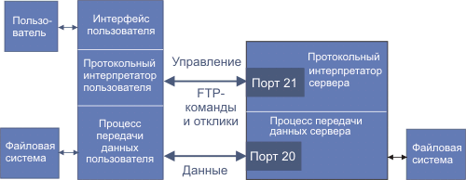
FTP (RFC-959)
Анонимное FTP

Slide 22
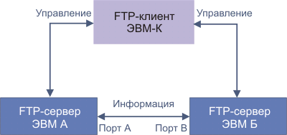
FTP

Slide 23
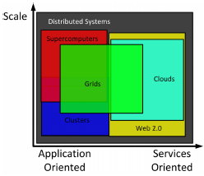
CLOUD

Slide 24
SaaS Software as a service
storage-as-a-service
database-as-a-service
information-as-a-service
process-as-a-service
application-as-a-service = software-as-a-service
platform-as-a-service
integration-as-a-service
IT-as-a-service
Hardware Infrastructure-as-a-service
Software Infrastructure-as-a-service
security-as-a-service
management/governance-as-a-service)
testing-as-a-service
UC-as-a-service
Коммуникации в качестве услуги (CaaS)
infrastructure-as-a-service

Slide 25
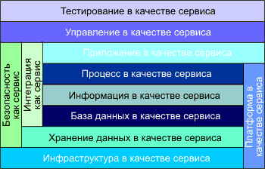
Категории сервис-провайдеров

Slide 26
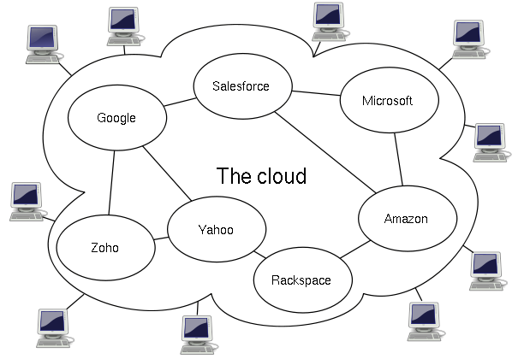
Логическая схема Cloud computing

Slide 27
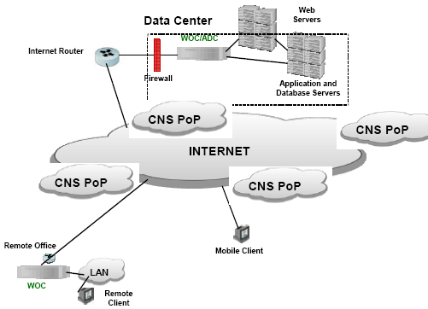
Интернет-структура для CNS - Cloud Network Service.
(POP - Point of Presence; WOC - WAN Optimization Controller)

Slide 28
WHOIS (RFC-0954, -3912; порта 43)
Сейчас существуют региональные серверы для Европы
RIPE - фр. Reseaux IP Europeens + англ. Network Coordination Centre,
RIPN - Российский НИИ Развития общественных сетей,
ARIN - Северная Америка,
LacNIC - Южная Америка,
AfriNIC - Африка и
APNIC - Азия (Asia Pacific NIC).
В системах UNIX имеется аналог этой службы - rwho

Slide 29
WHOIS
Следует учитывать, что длина отклика в случае запроса WHOIS в разы больше длительности запроса, и это может использоваться для атак типа отказа обслуживания (DoS). Такая особенность является причиной того, что некоторые whois-серверы не откликаются, если запросы поступают слишком часто. По этой причине можно рекомендовать создавать свою базу данных для часто запрашиваемых имен и адресов.

